Slide 1
Классный час
Правила дорожного движения для пешехода

Slide 2
Цели классного часа:
1.Научиться различать дорожные знаки.
2.Повторить правила дорожного движения для пешехода.
3.Осознанно относиться к проблеме дорожно-транспортного травматизма.

Slide 3

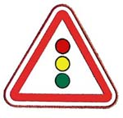
Дорожные знаки

Slide 4
Предупреждающие знаки
треугольные, а периметр треугольника красного цвета. Между собой знаки этой группы различаются рисунками внутри треугольника. Нарисованы бегущие дети – предупреждение водителю – приближается школа, детский сад. Автомобиль с извилистым следом шин в треугольнике предупреждает о том, что впереди скользкая дорога.

Slide 5
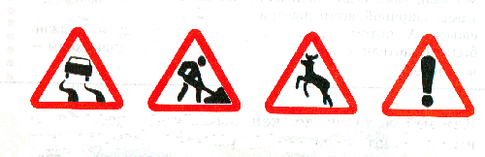
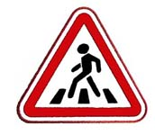

Slide 6
Запрещающие знаки
изображения и цифры, нарисованные внутри красного круга, точно и категорически говорят, что именно данный знак запрещает. Вы должны знать о знаках, запрещающих пешеходное и велосипедное движение. Белая широкая горизонтальная полоса в сплошном красном круге запрещает въезд.

Slide 7
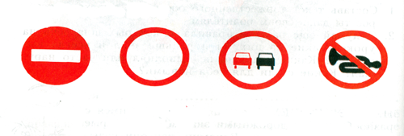

Slide 8
Предписывающие знаки
У этих знаков изображения и цифры расположены в круге синего цвета. Белые стрелки предписывают направление движения. Белые цифры на синем фоне предписывают водителю не максимальную, а минимальную скорость, или ехать медленно опасно.

Slide 9


Slide 10
Информационно-указательные знаки
Их основной цвет – синий, а форма – квадратная или прямоугольная. Эти знаки указывают, где пешеходный переход и место стоянки, направление к нужному населенному пункту и расстояние до него.

Slide 11



Slide 12
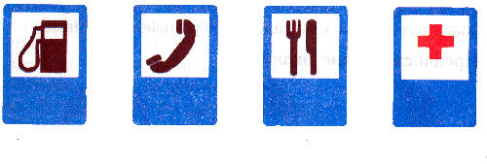
Знаки сервиса

Slide 13
«Знаете ли вы?»
1. Что такое тротуар?
2. Что такое зебра?
3. Кого называют пешеходом?
4. Как правильно обходить трамвай?

Slide 14
5. Как правильно обходить автобус и троллейбус?
6. Кого называют водителем?
7. Где следует ходить пешеходам?
8. Где можно играть детям на улице?

Slide 15
9. С какого возраста разрешается езда на велосипеде по дорогам?
10. В каком возрасте можно получить удостоверение на право управления мотоциклом?
11. Что обязательно должны делать люди, сидящие на передних сиденьях автомобиля?
12. По какому краю дороги должны идти пешеходы в тех местах, где нет тротуара?

Slide 16
13. Что такое железнодорожный переезд?
14. Можно ли детям садиться на переднее сиденье легкового автомобиля?
15. В каком возрасте можно получить удостоверение на управление автомобилем?
16. Почему опасно пересекать улицу бегом?

Slide 17
Памятка по правилам дорожного движения
1. Ходите только по тротуару!
2. Переходите улицу в местах, где имеются линии или указатели перехода, а где их нет – на перекрестках по линии тротуаров.
3. Переходя улицу, посмотрите налево, а дойдя до середины – направо.
4. На улицах и дорогах где движение регулируется, переходите проезжую часть только при зеленом сигнале светофора или разрешающем жесте регулировщика.
5. Не перебегайте дорогу перед близко идущим транспортом.
6. Не выходите на проезжую часть из-за стоящей машины или другой помехи обзору; в крайнем случае, остановитесь и внимательно посмотрите, что там за…
7. При переходе через улицу не стоит вести оживленную беседу – разговоры отвлекают мысли и взгляд от наблюдения.
8. Не устраивайте игры и не катайтесь на коньках, лыжах и санках на проезжей части улицы!

